Slide 1

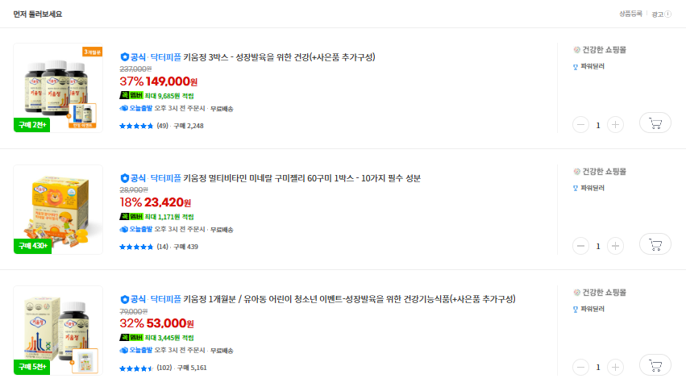
PART 2 · 11월 마케팅 전략 · 미디어믹스
광고 영역에는 FGO와 프로바이오키드 위주로 노출되고
미니샵의 다른 아이클타임 상품은 대부분 빠져 있습니다
지마켓 현황 진단 ② 판매 상품과 광고 상품
지마켓 미니샵 (주)두드림 "아이클타임" 검색
"키움정" 경쟁사 브랜드 검색어
광고 노출 FGO 5박스·4박스, 프로바이오키드 위주
그 외 남은 광고는 뉴트리원, 녹십초
광고 5개 모두 키움정 상품
두드림 노출 없음
판매 상품을 브랜드 검색어 그룹에 모두 등록해 광고 노출을 늘리고, 낮은 입찰가로 ROAS를 높이겠습니다
2026.10.13 지마켓 (주)두드림 미니샵 내 "아이클타임" 검색 결과, 지마켓 "아이클타임" 검색 결과 기준
DODREAM B&B AD PROPOSAL · 2026
LINKPRICE · BRAND AD CENTER
43

